Slide 1
11장. 모듈과 라이브러리를 사용해 봅시다.

Slide 2
차례
▶ 학습내용
01. 모듈과 라이브러리를 학습합니다.
02. tkinter 모듈을 사용하는 방법을 학습합니다.
03. 필로우(Pillow) 라이브러리를 사용하는 방법을 학습합니다.
04. 맷플롯립(Matplotlib) 라이브러리를 사용하는 방법을 학습합니다

Slide 3
01. 모듈(module)
‘어떤 것의 일부’ , ‘부품’
특정 기능을 하는 컴퓨터 시스템
기능별 단위로 분할한 것
데이터, 함수, 클래스 등을 모아서 파일로 저장해 놓은 것

Slide 4
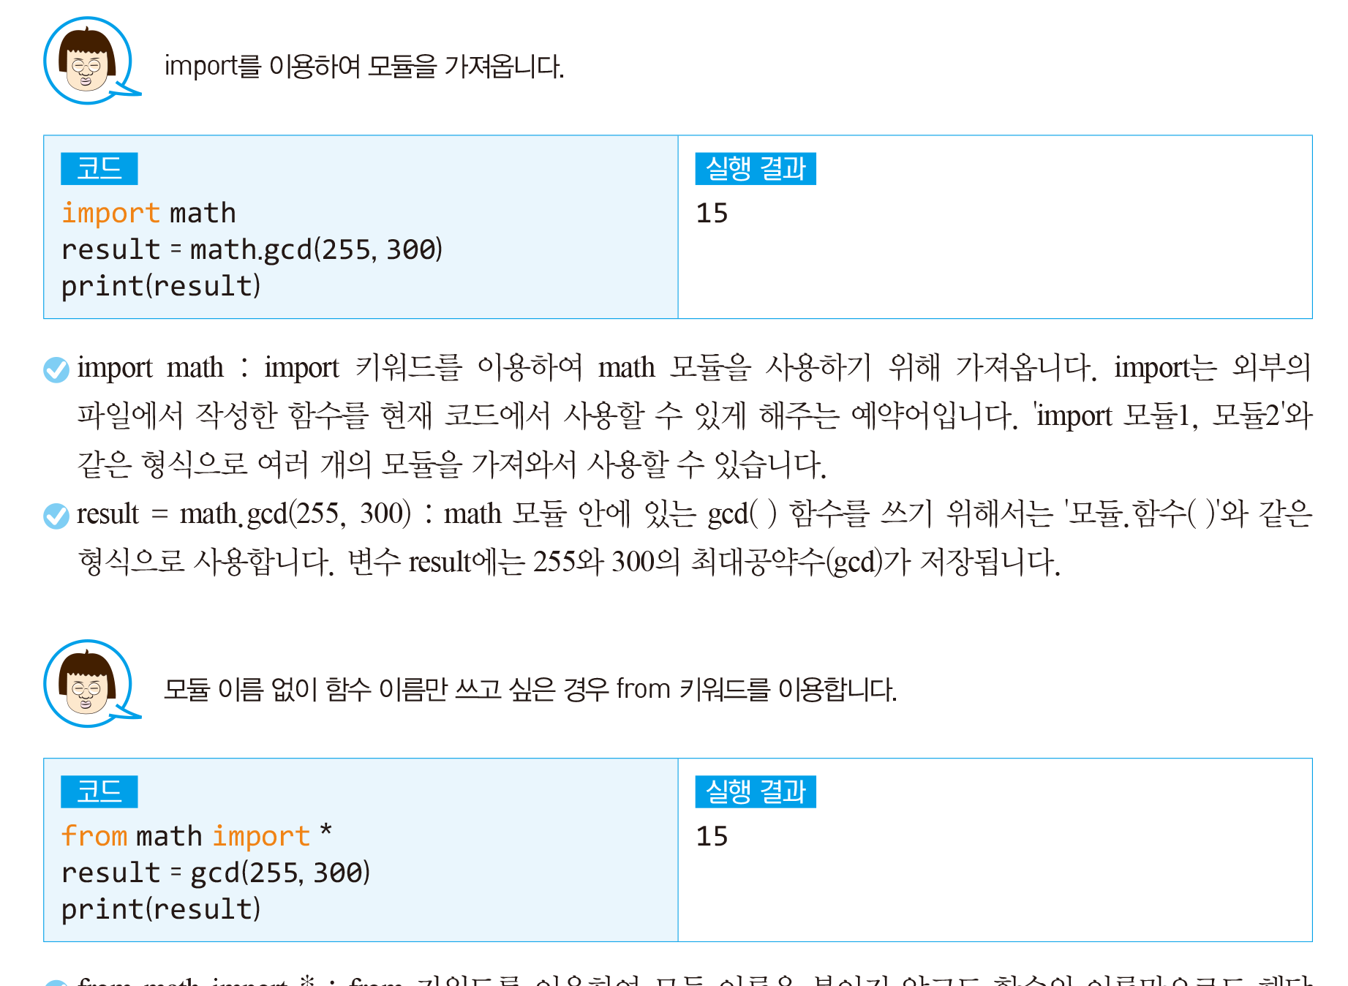
01. 모듈(module)

Slide 5
01. 모듈(module)

Slide 6
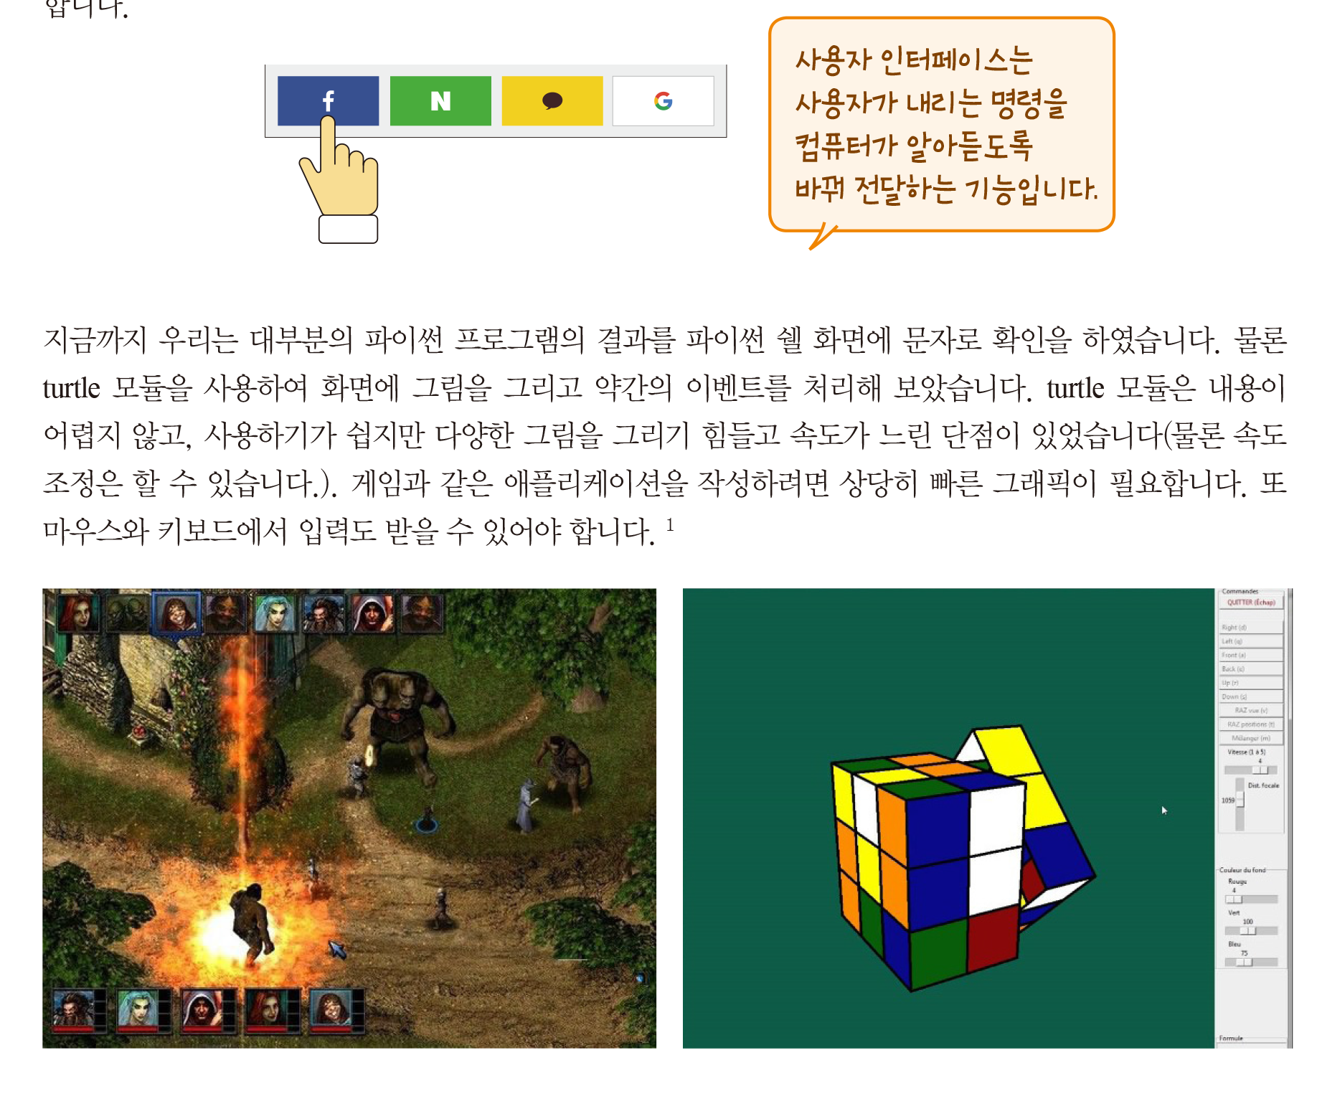
02. tkinter란?
그래픽 사용자 인터페이스 (GUI : Graphical User Interface)

Slide 7
02. tkinter란?
TK interface
파이썬을 설치할 때 기본으로 포함되는 그래픽 모듈
윈도우를 생성하고 위젯을 이용하여 사용자와 상호작용하는 프로그램을 작성할 수 있도록 함.
기본적인 도형을 빠르게 그릴 수 있음

Slide 8
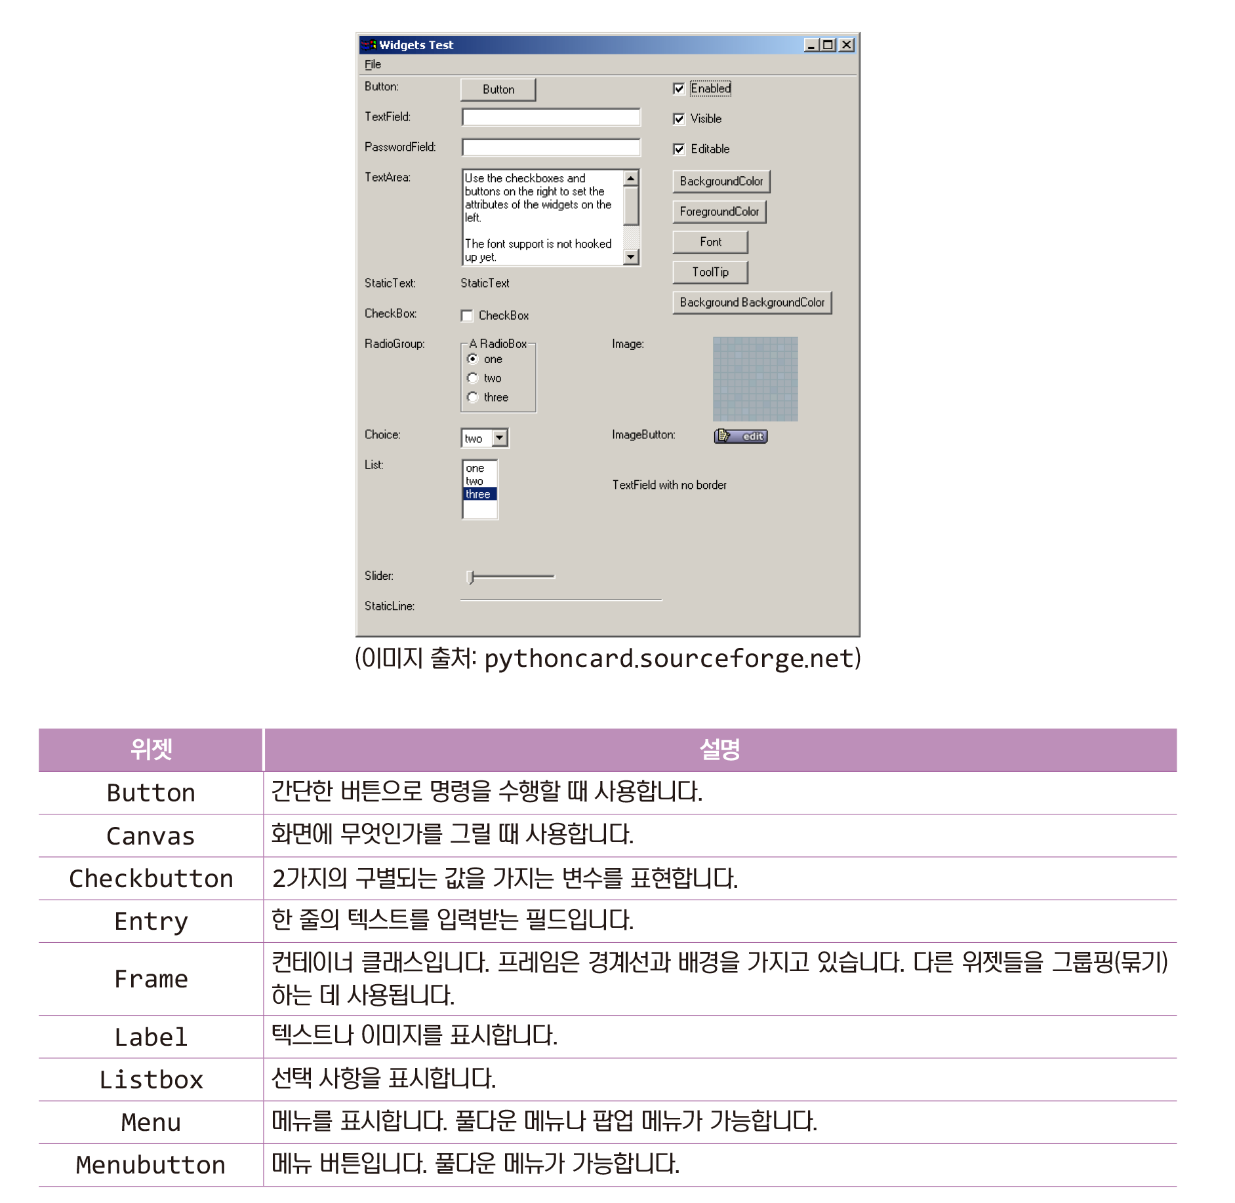
03. tkinter의 위젯들
위젯(widget) : tkinter에서 제공하는 조그마한 도구들(버튼, 텍스트 상자 등)

Slide 9
03. tkinter의 위젯들

Slide 10
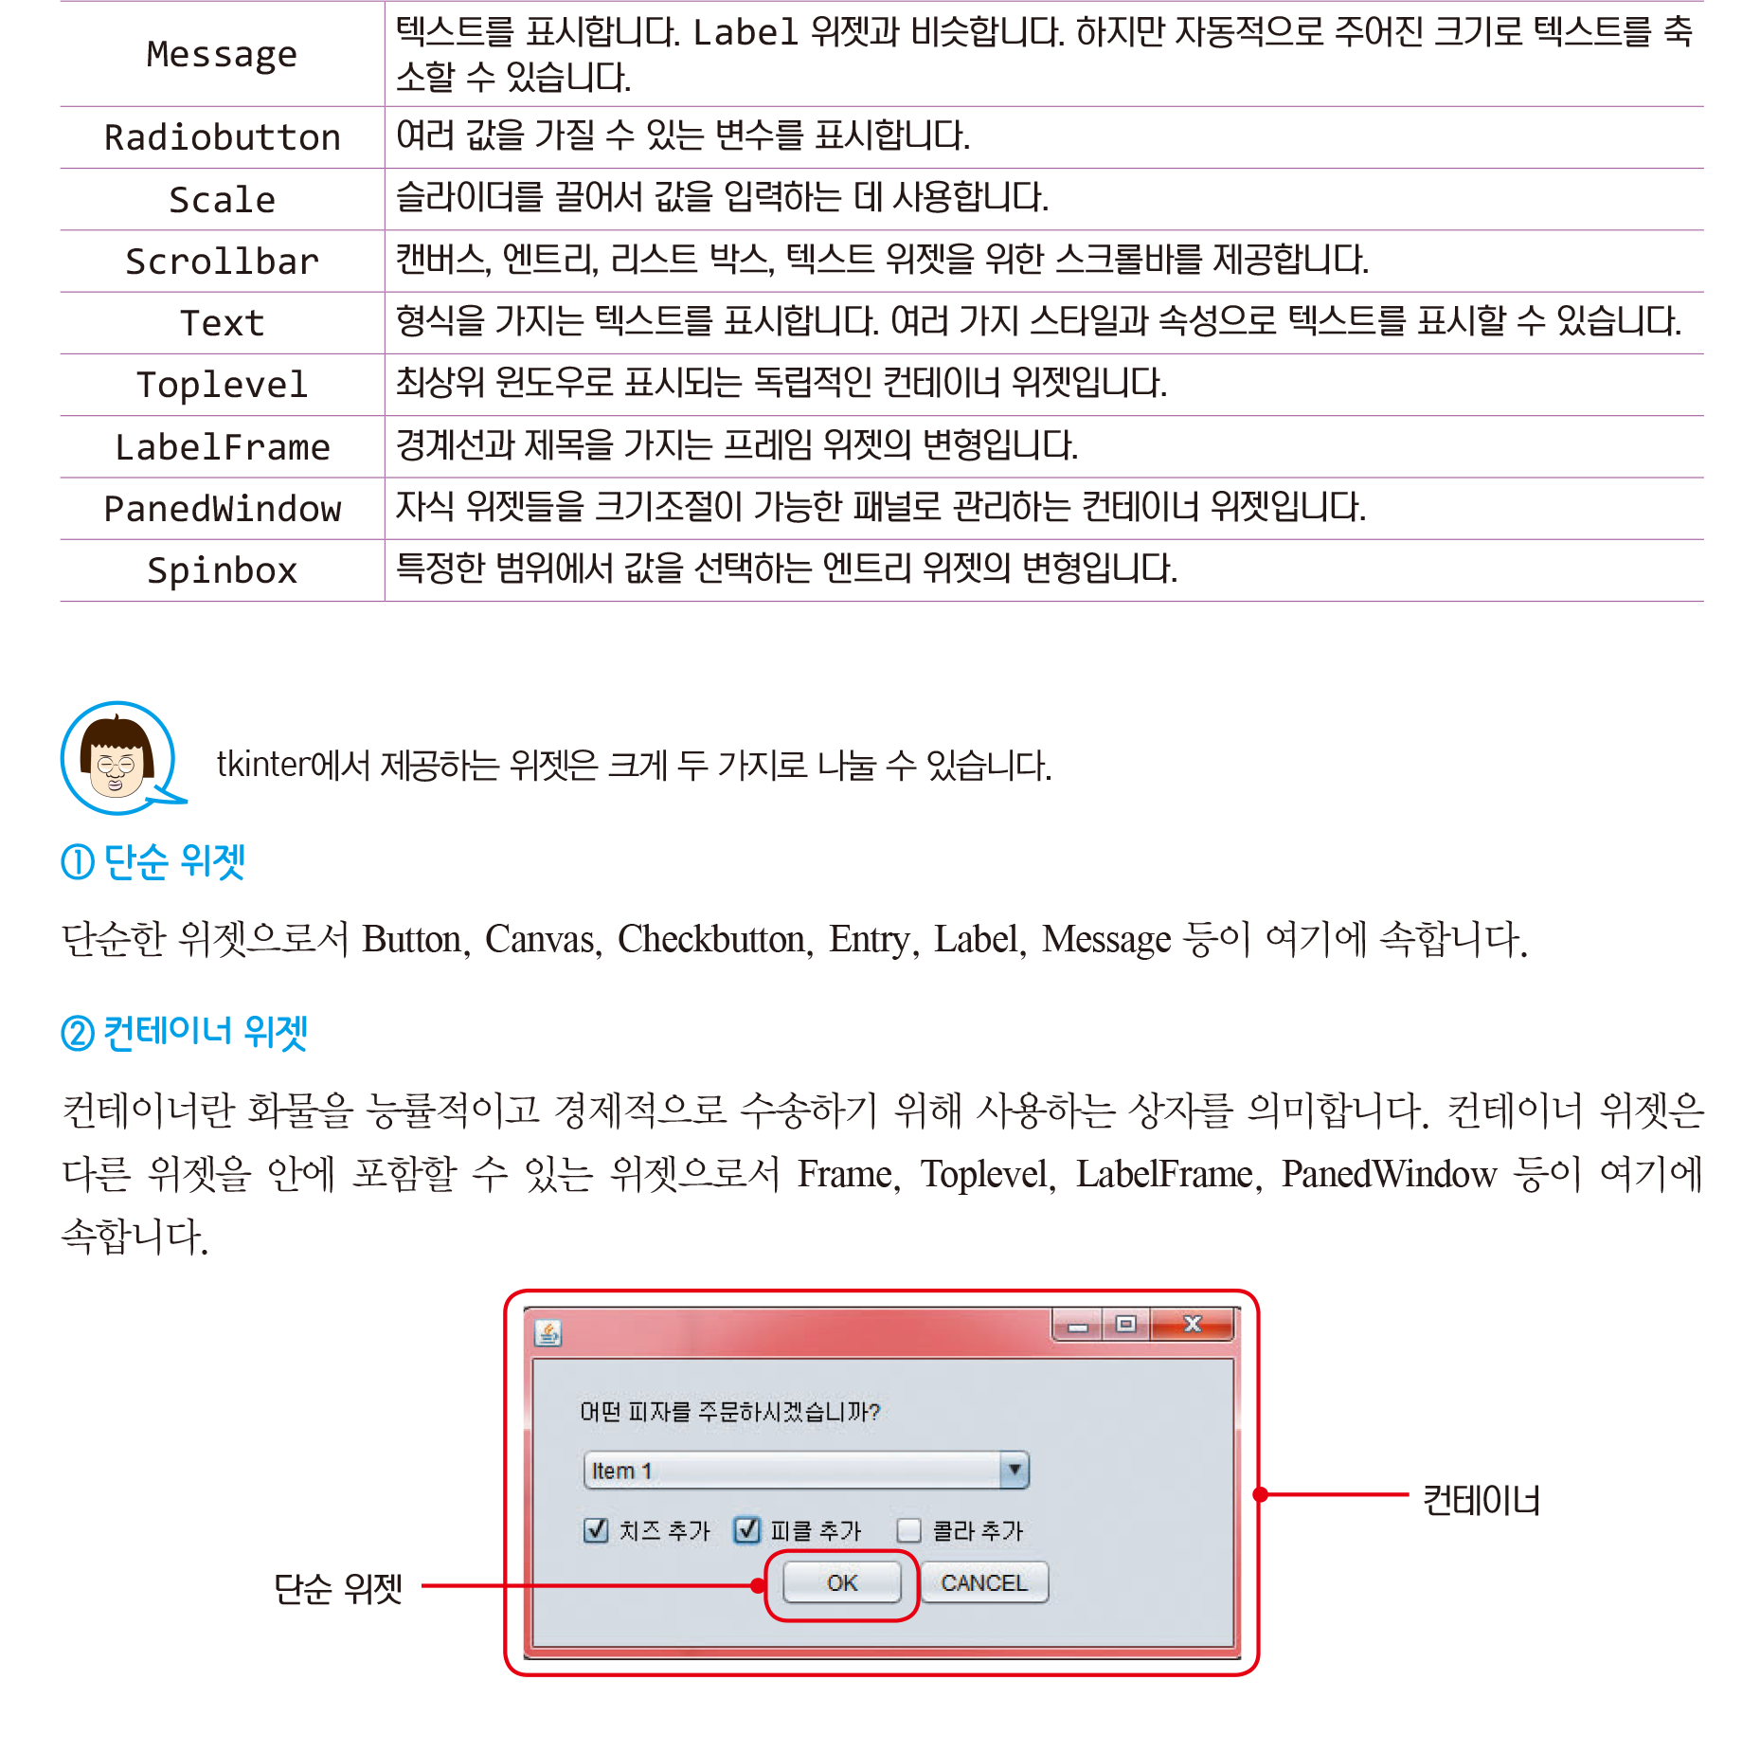
03. tkinter의 위젯들

Slide 11
03. tkinter의 위젯들
단순 위젯 : Button, Canvas, Checkbutton, Entry, Label, Message 등
컨테이너 위젯 : Frame, Toplevel, LavelFrame, PanedWindow 등

Slide 12
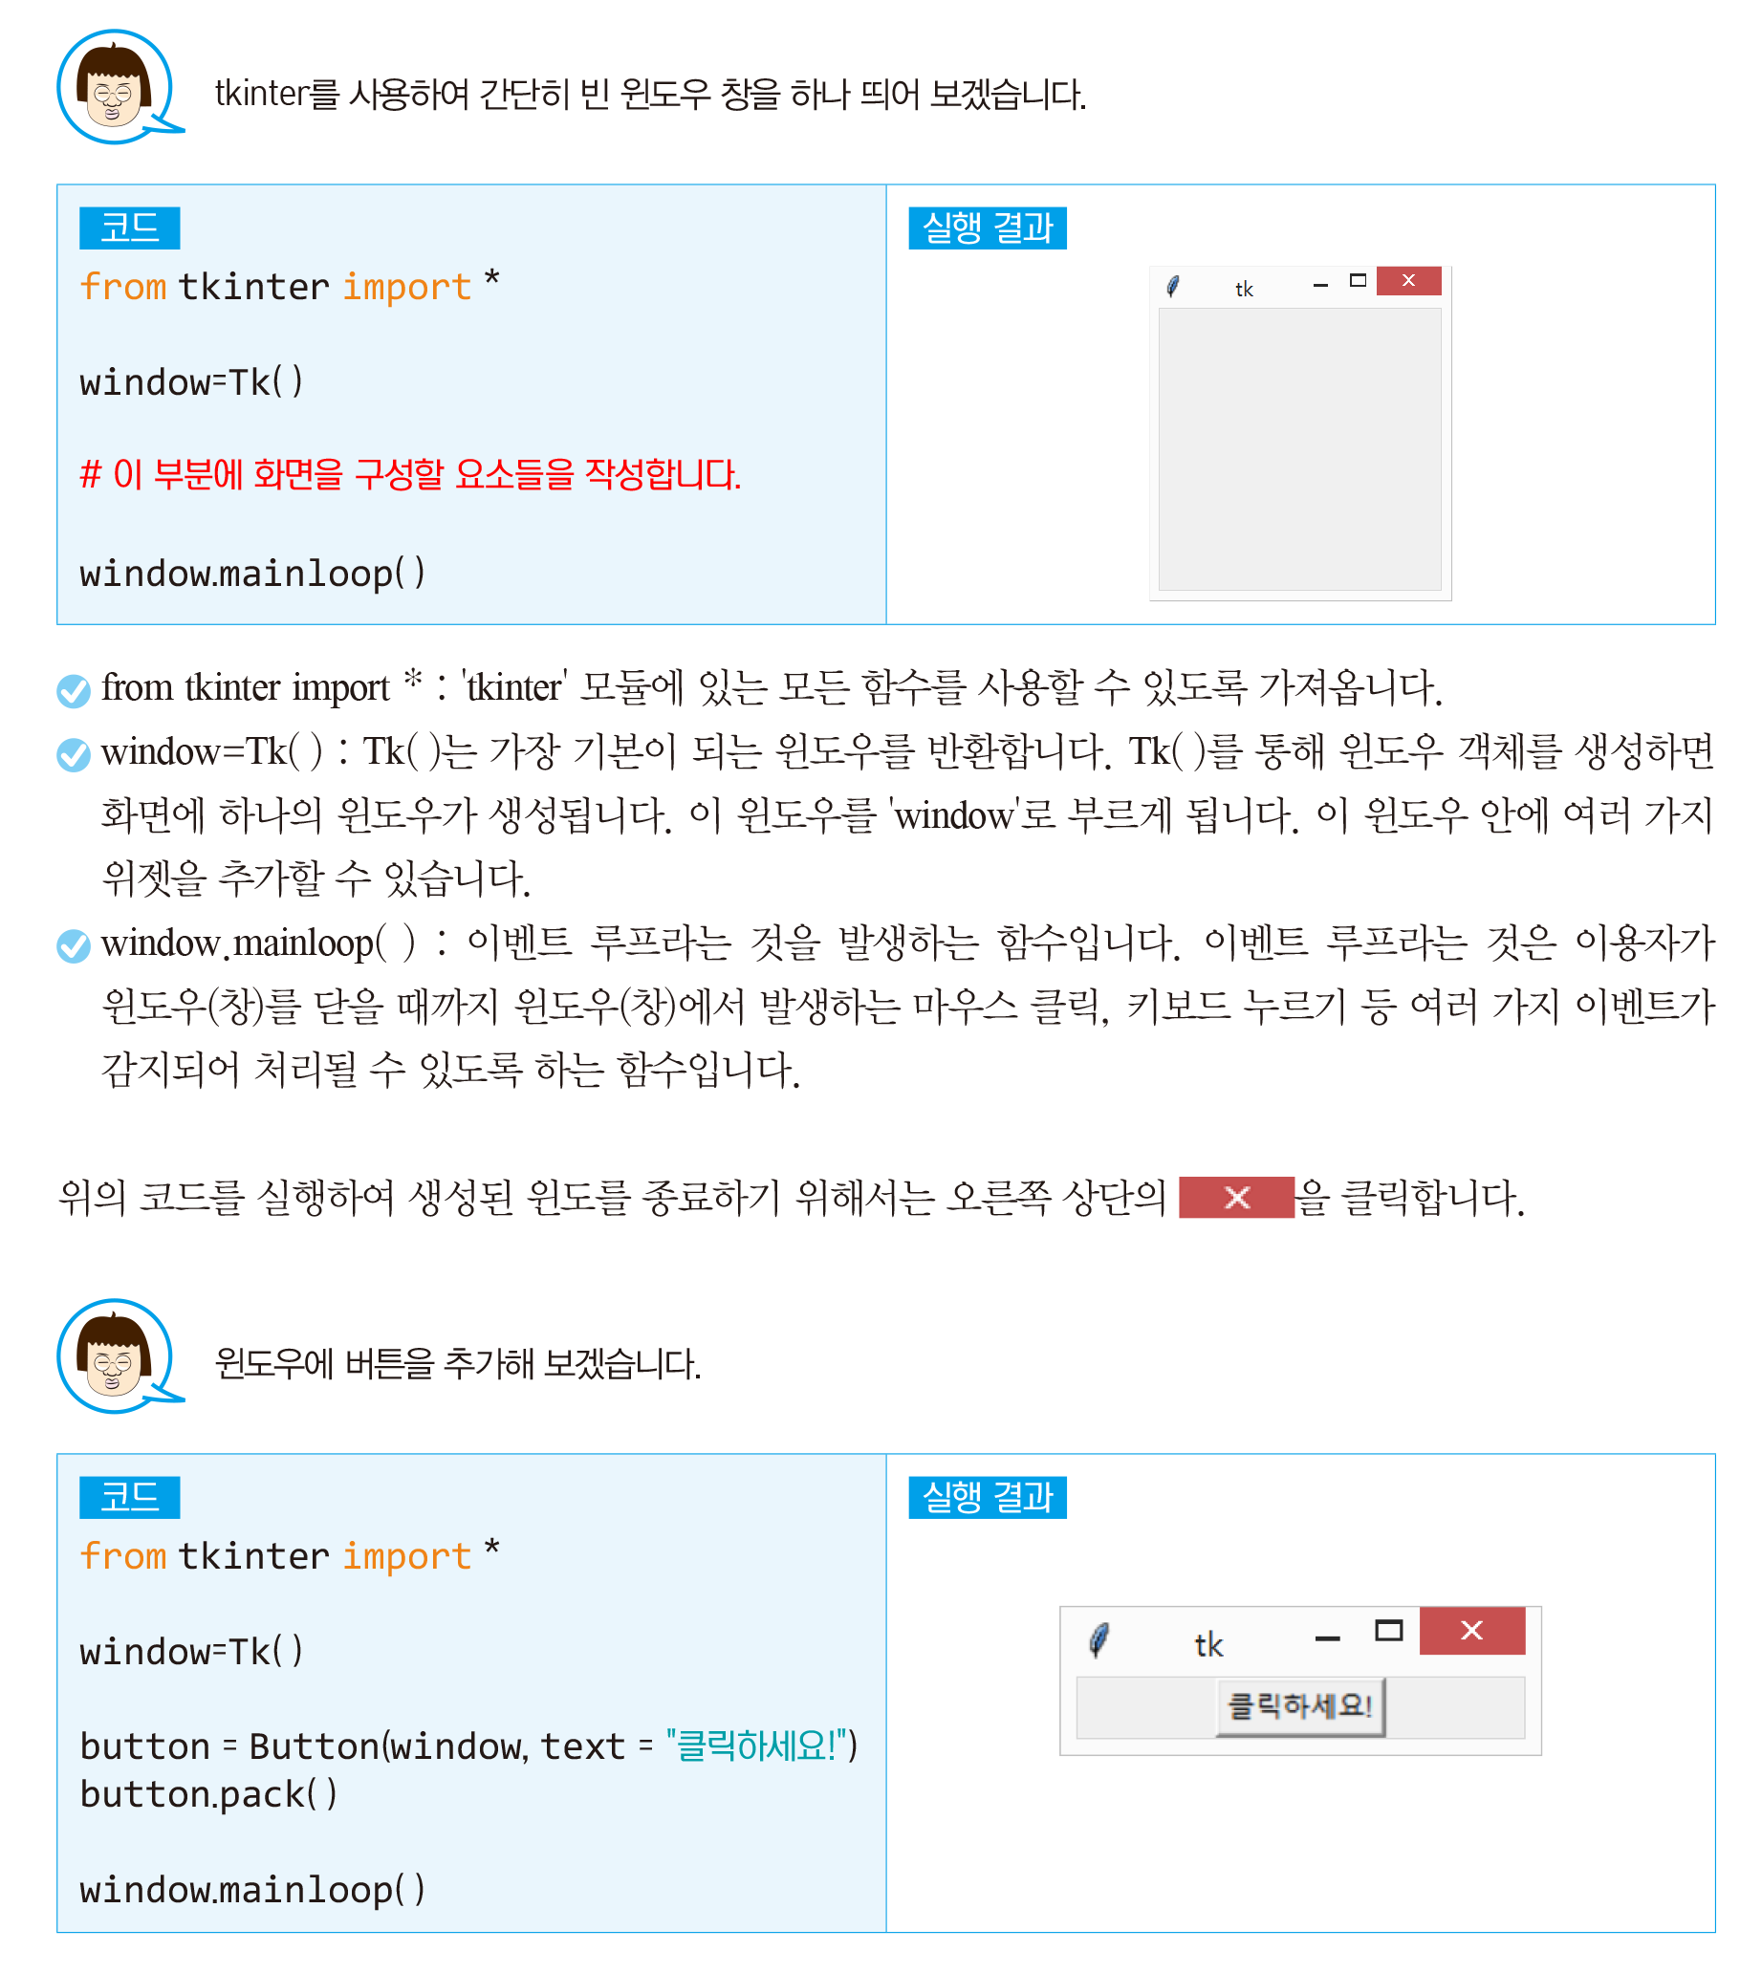
04. [tkinter] 윈도우와 버튼을 만들어 봅시다

Slide 13
04. [tkinter] 윈도우와 버튼을 만들어 봅시다

Slide 14
05. [tkinter] 윈도우 배치 관리자
위젯들은 컨테이너 내부에 배치됨 : 프로그래머가 하나하나 구체적으로 지정 가능
윈도우 크기가 바뀌거나 사용자 컴퓨터 환경이 다른 경우 위젯 배치 설정 어려움
위젯 배치 관리자(Layout manager) : 자동으로 컨테이너 안의 위젯의 크기와 위치 관리
종류
Pack : 압축 배치 관리자
Place : 절대 배치 관리자 또는 absolute
Grid : 격자 배치 관리자

Slide 15

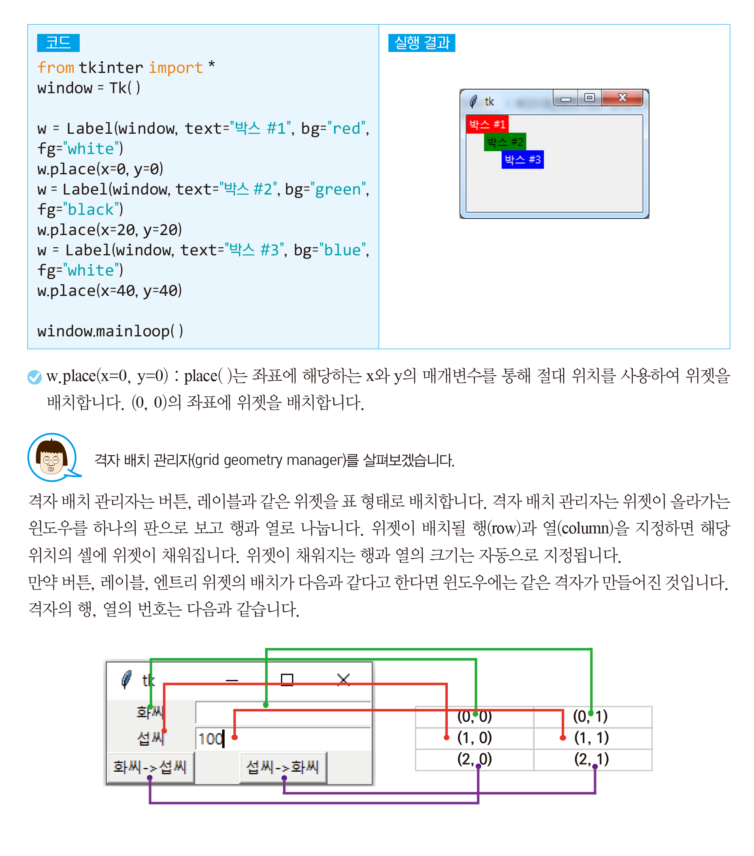
05. [tkinter] 윈도우 배치 관리자

Slide 16
05. [tkinter] 윈도우 배치 관리자

Slide 17
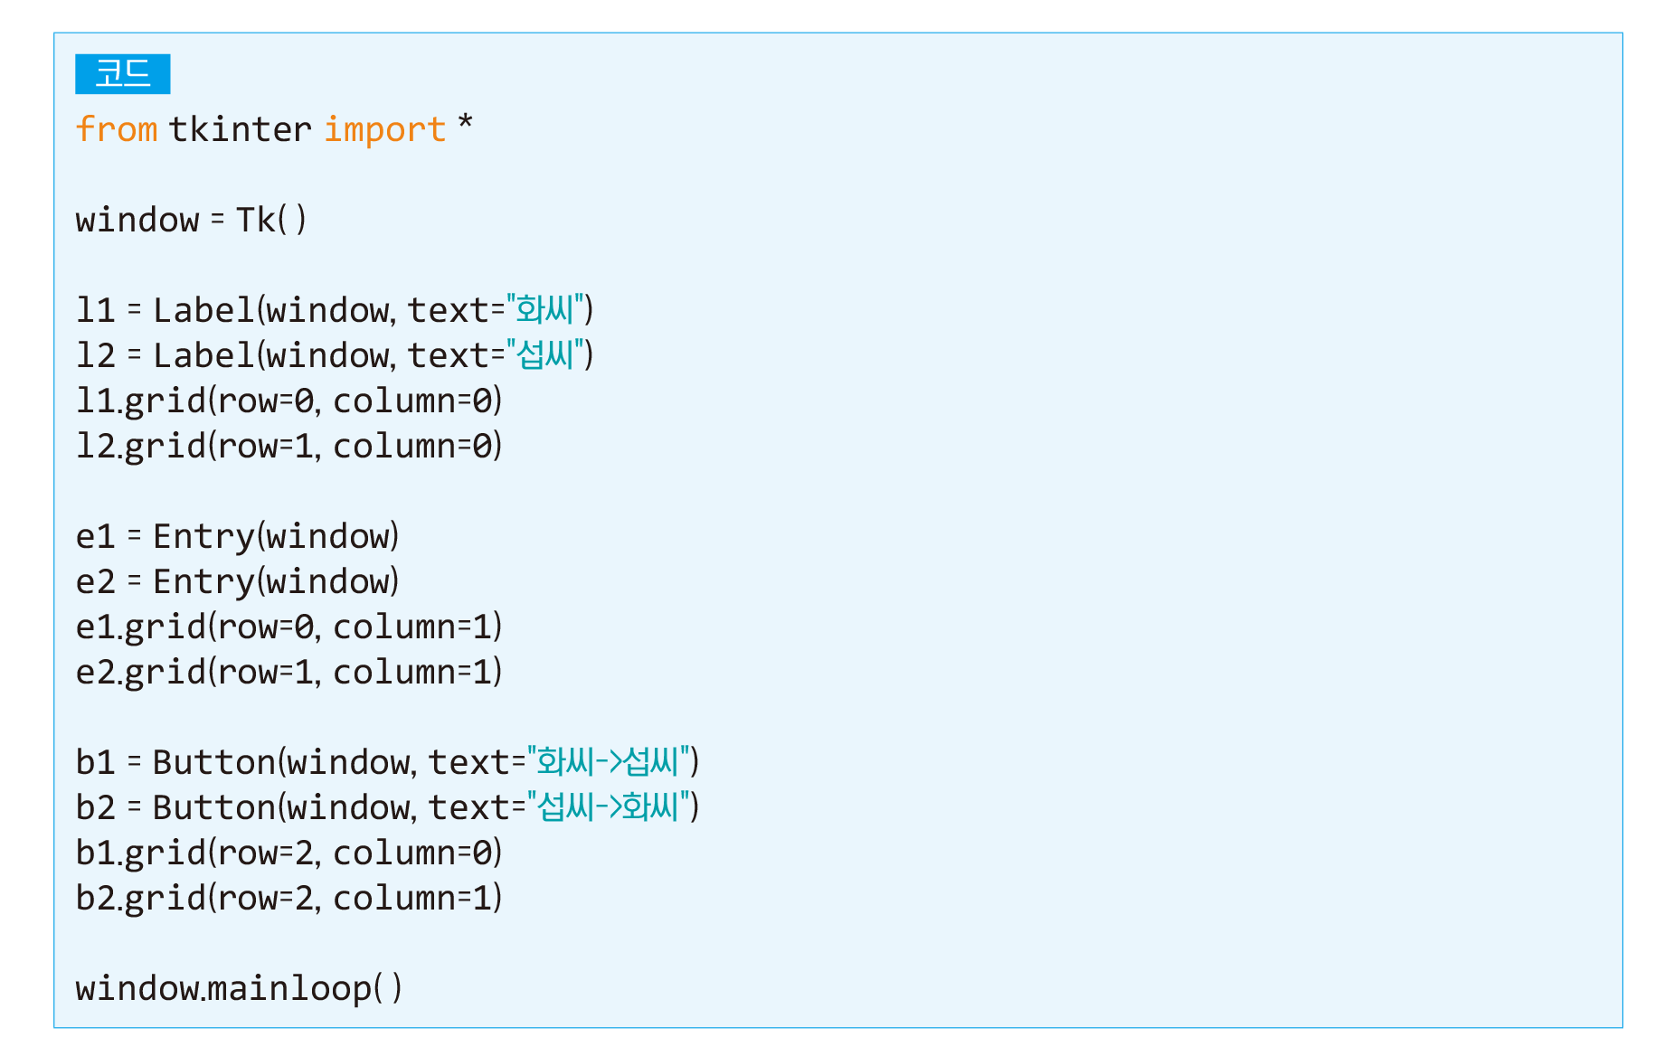
05. [tkinter] 윈도우 배치 관리자

Slide 18
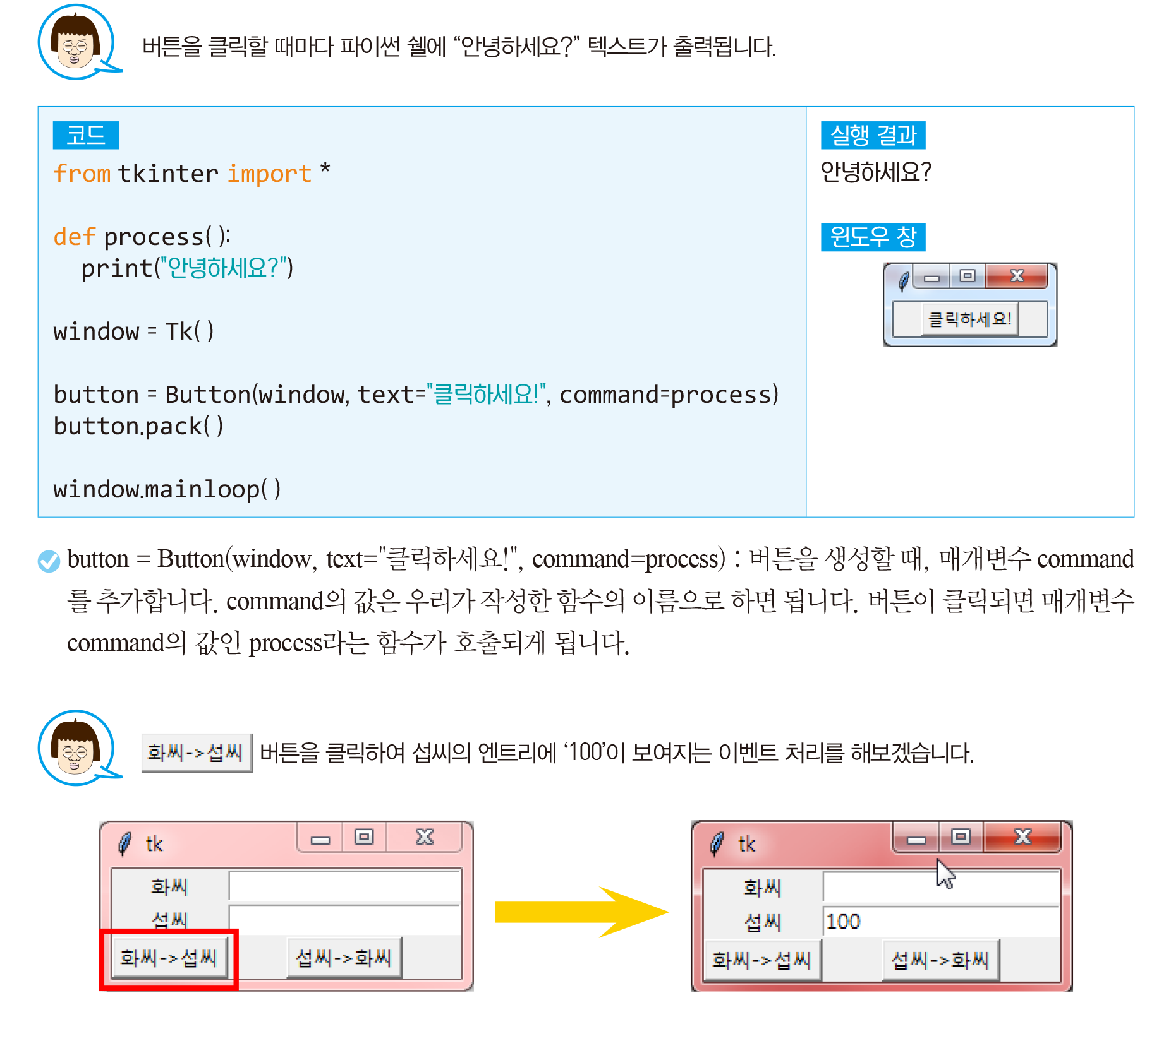
06. [tkinter] 버튼 이벤트 처리 #1

Slide 19
06. [tkinter] 버튼 이벤트 처리 #1

Slide 20
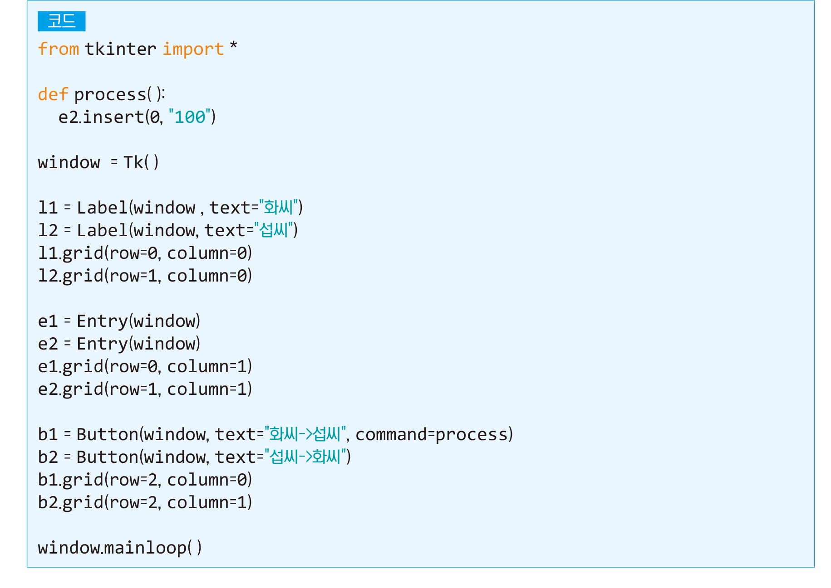
06. [tkinter] 버튼 이벤트 처리 #1

Slide 21
06. [tkinter] 버튼 이벤트 처리 #1

Slide 22
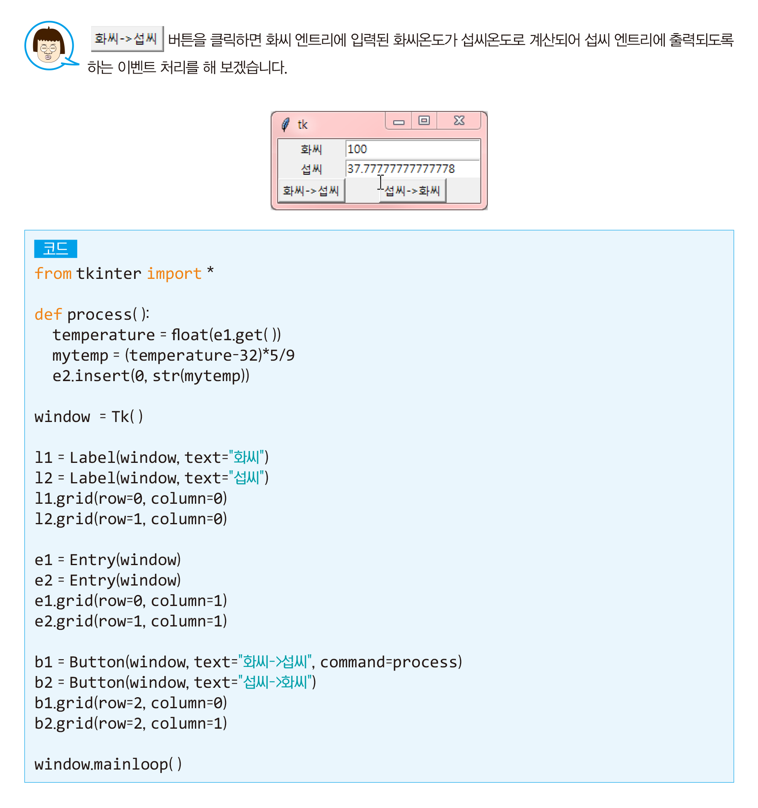
07. [tkinter] 버튼 이벤트 처리 #2

Slide 23
07. [tkinter] 버튼 이벤트 처리 #2

Slide 24
07. [tkinter] 버튼 이벤트 처리 #2

Slide 25
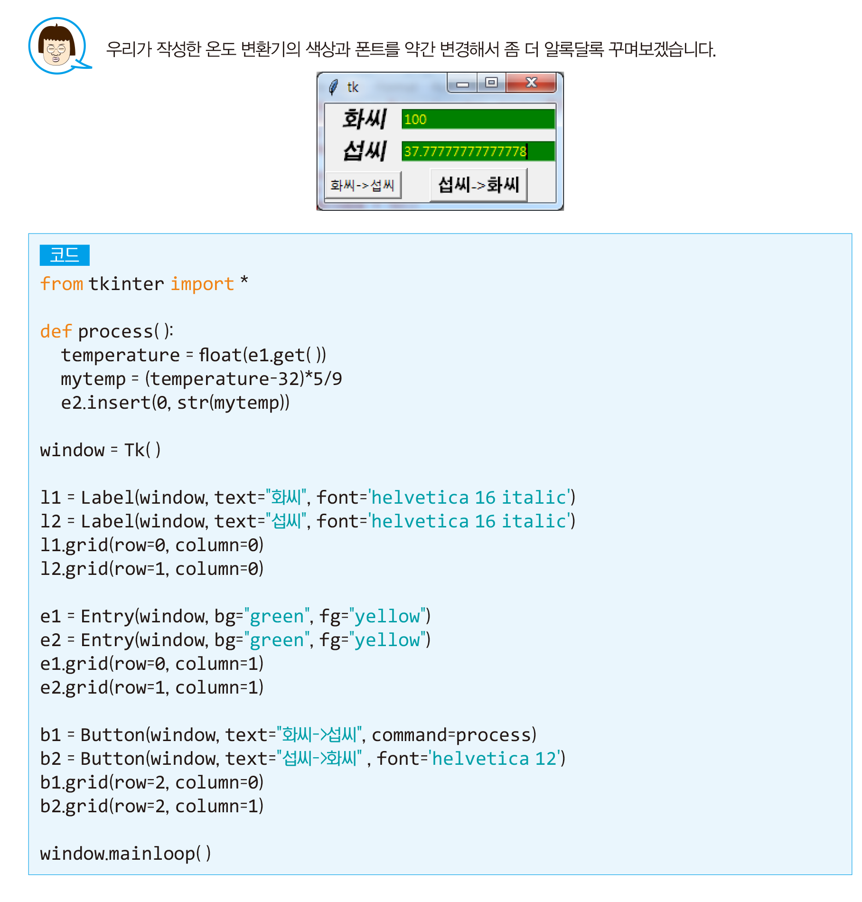
08. [tkinter] 위젯의 색상과 폰트 변경하기

Slide 26
08. [tkinter] 위젯의 색상과 폰트 변경하기

Slide 27
08. [tkinter] 위젯의 색상과 폰트 변경하기

Slide 28
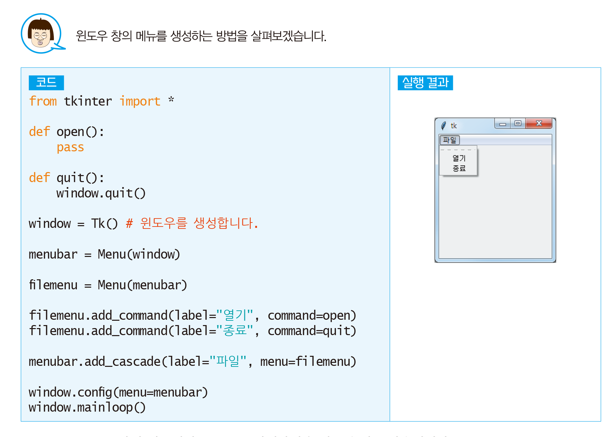
09. [tkinter] 윈도우 창 메뉴 만들기

Slide 29
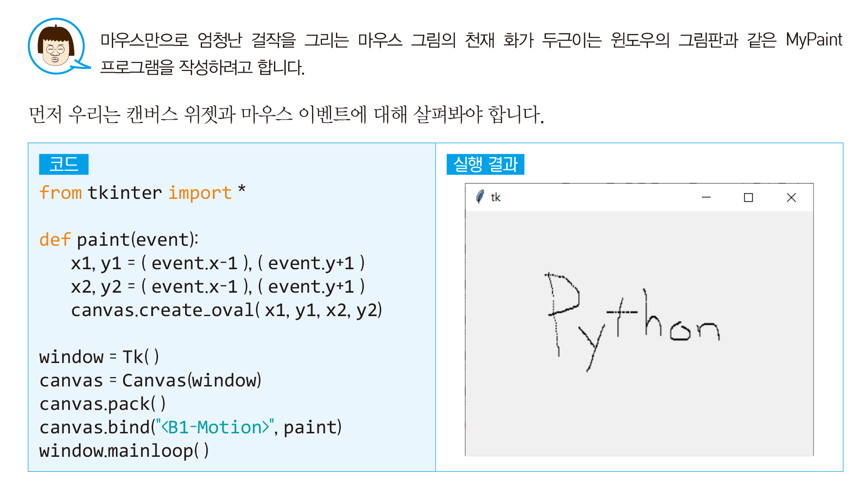
10. [tkinter] MyPaint 프로그램

Slide 30
11. 라이브러리
PIL(Python Imaging Library) 또는 필로우(Pillow) : 영상처리 라이브러리
맷플롯립(Matplotlib) : 자료를 차트(chart)나 플롯(plot)으로 시각화(visualization)하는 라이브러리
넘파이(NumPy) : 통계, 선형 대수, 행렬 계산, 금융 운용 등을 포함한 과학 계산과 수학 작업에 많이 사용되는 라이브러리
Scrapy : 웹에서 자료를 모을 때 사용하는 라이브러리
파이게임(Pygame) : 게임을 제작하기 위한 프레임워크

Slide 31
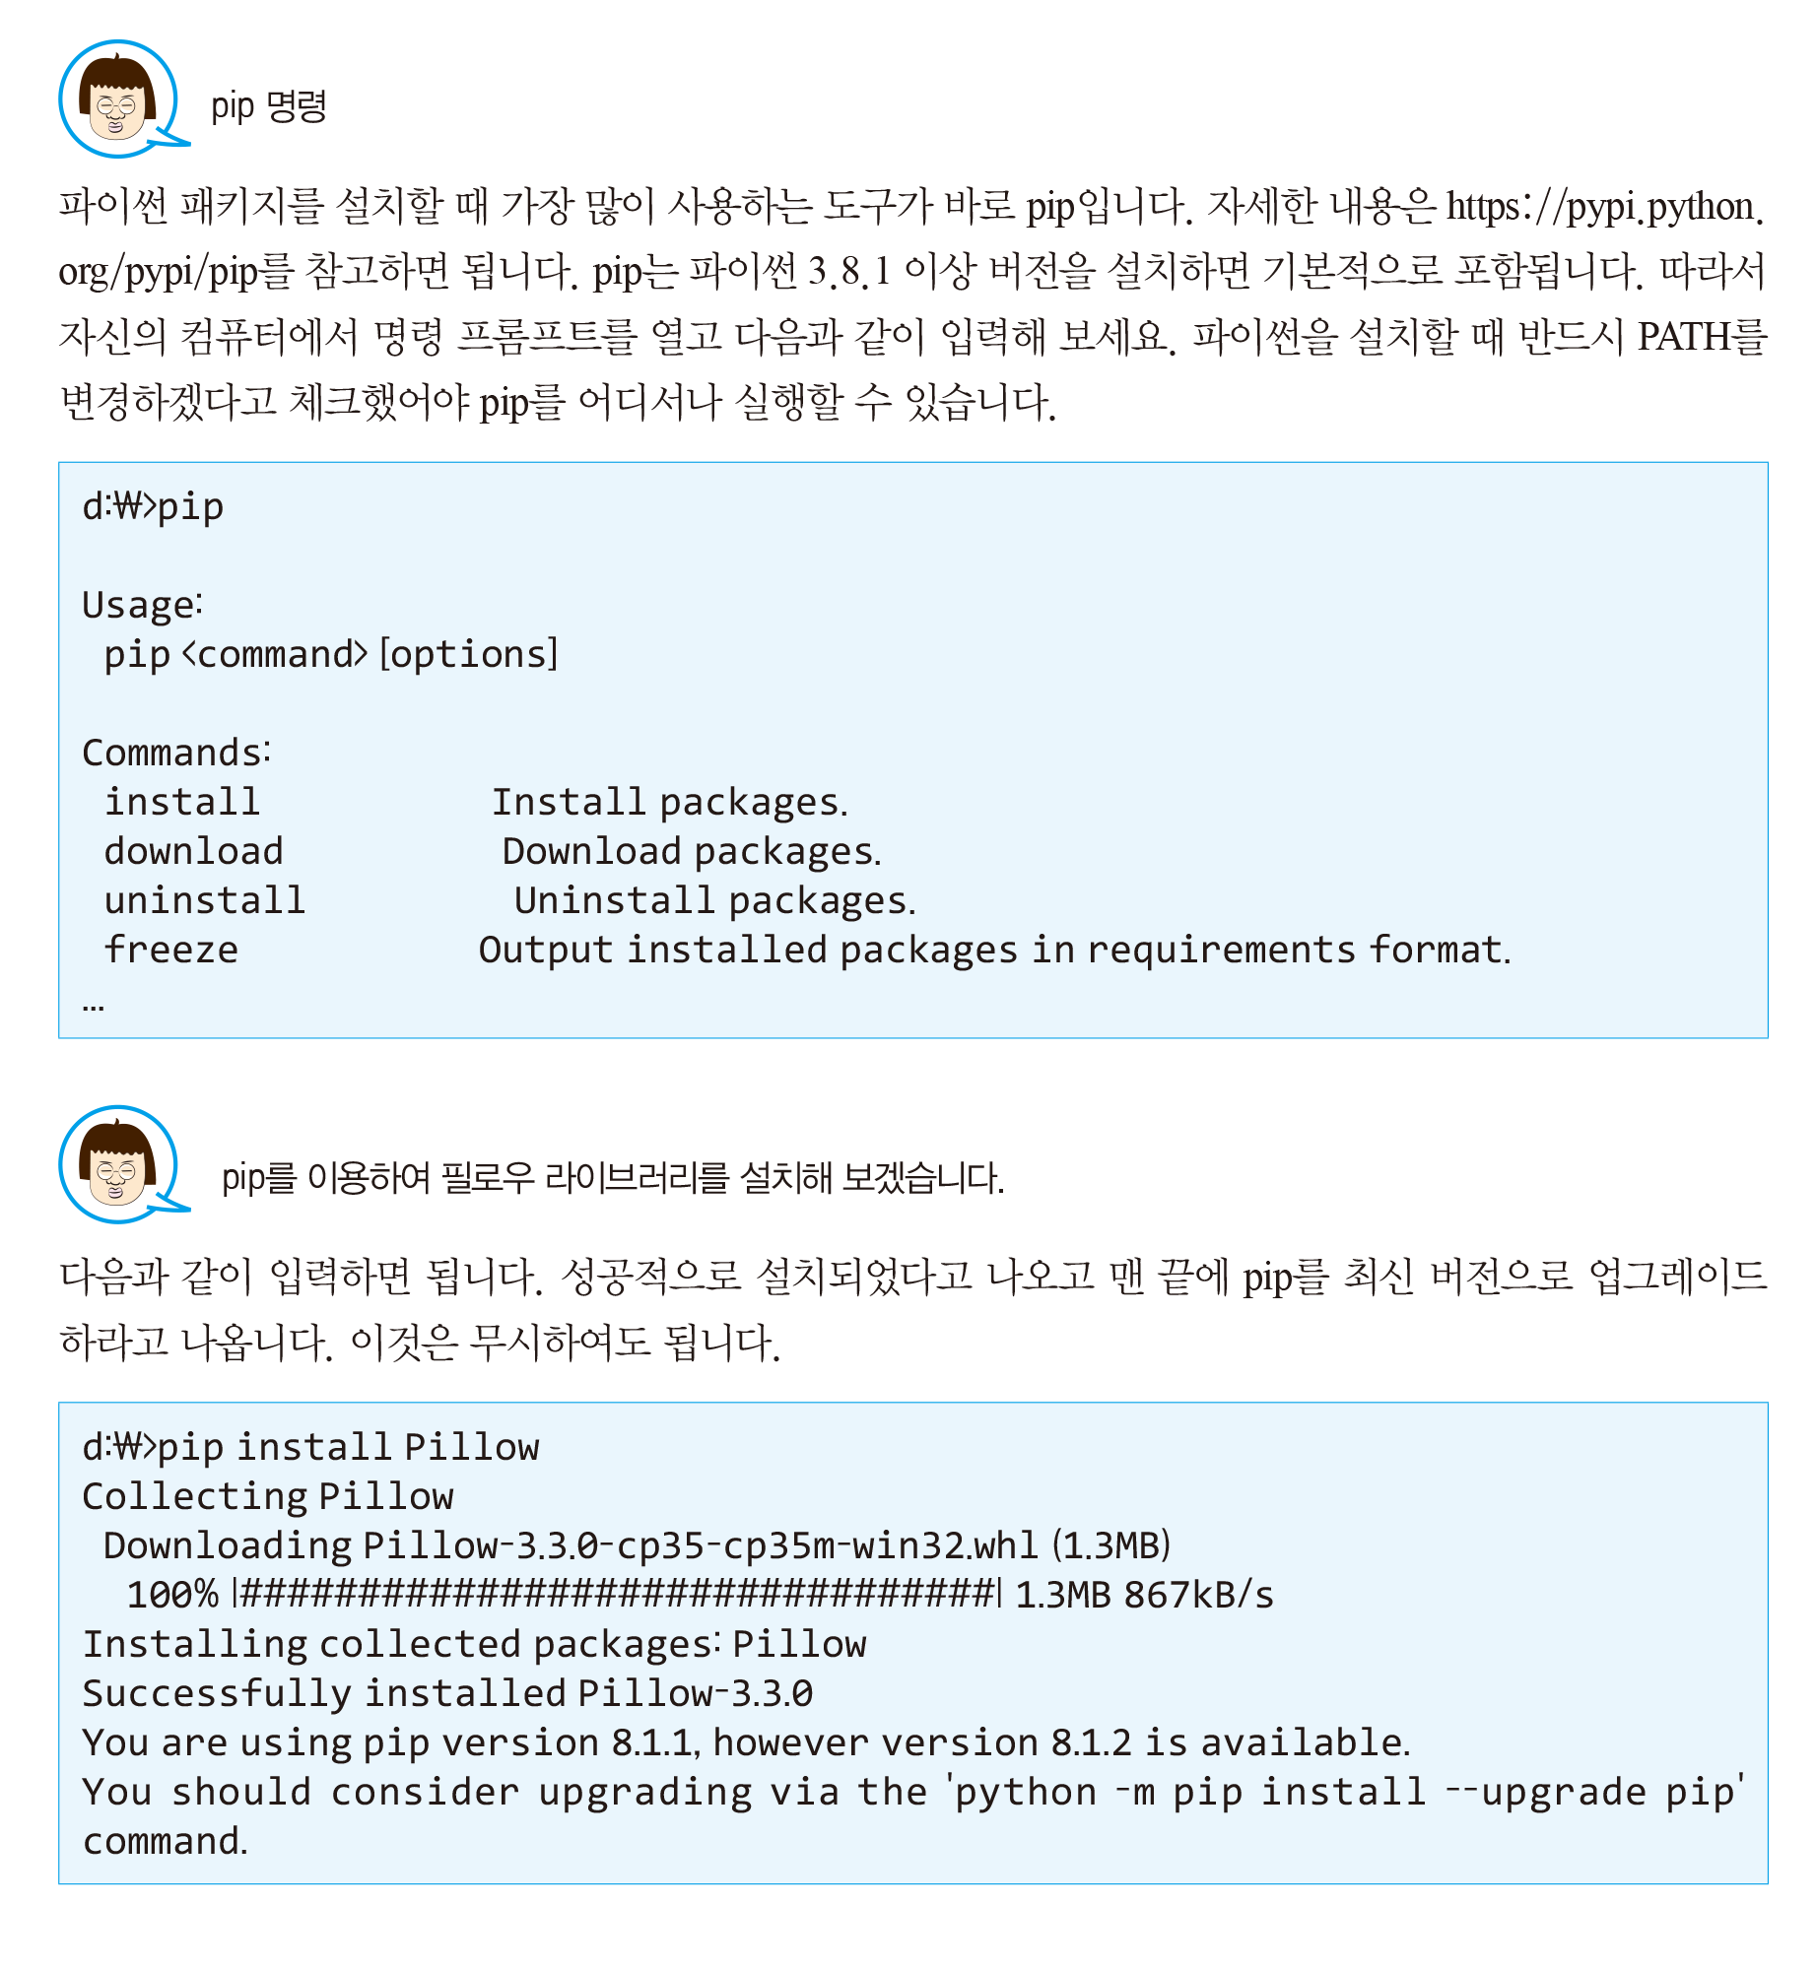
12. 필로우(Pillow) 설치

Slide 32
12. 필로우(Pillow) 설치

Slide 33
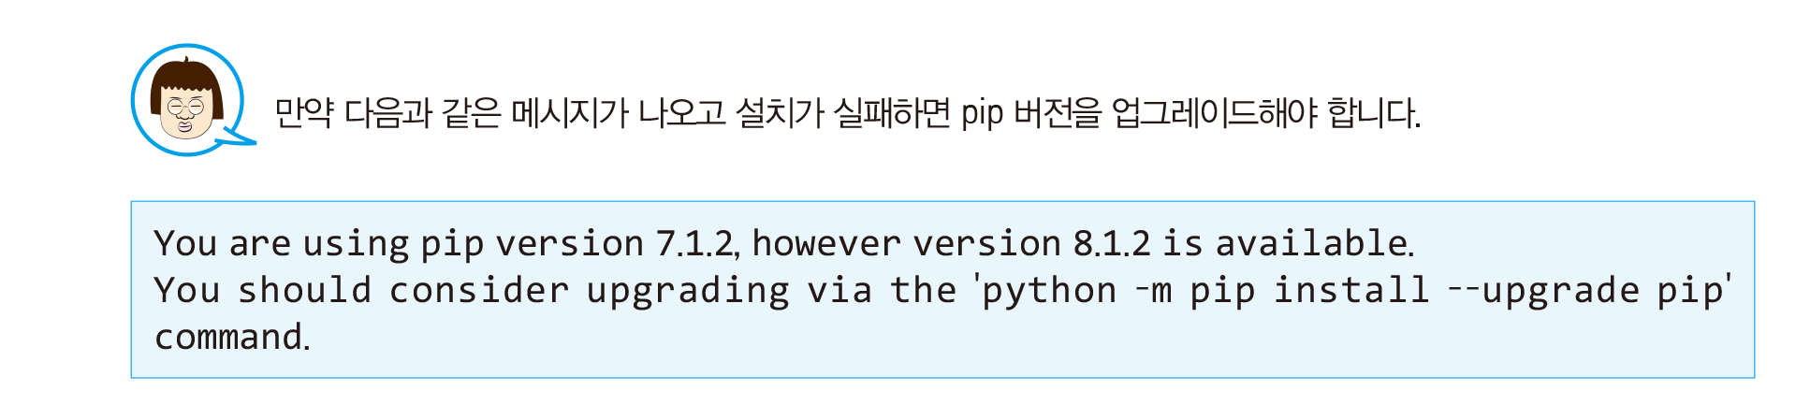
12. 필로우(Pillow) 설치

Slide 34
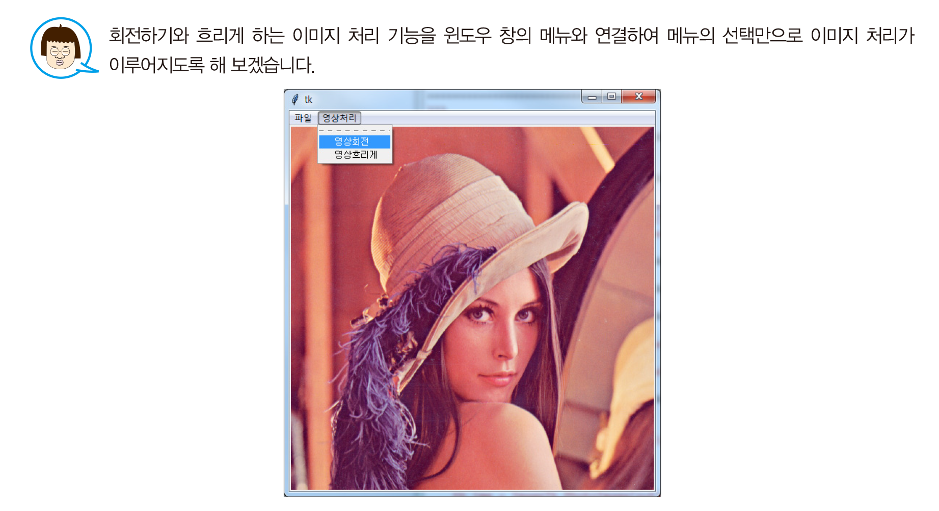
15. (Pillow) 이미지 처리 기능을 윈도우의 메뉴와 연결

Slide 35
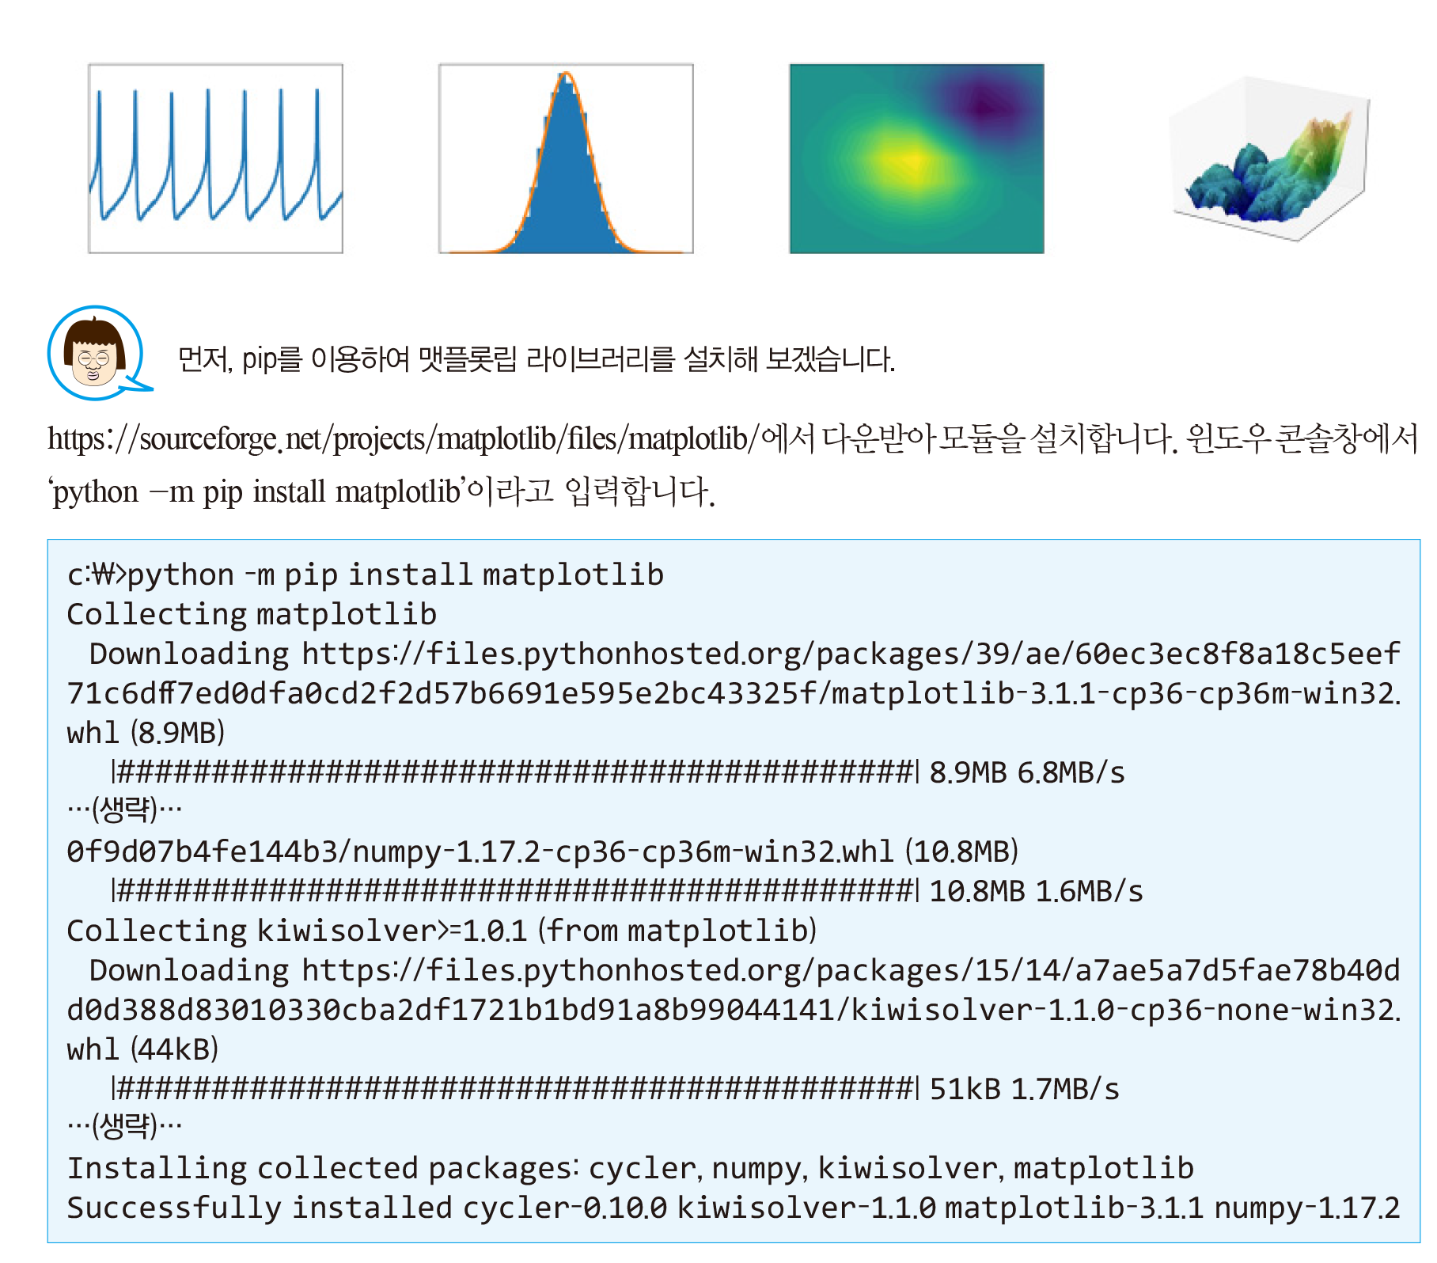
16. 맷플롯립(Matplotlib) 설치
복잡한 자료를 숫자나 텍스트보다는 그래프나 차트로 데이터를 시각화하여 이해하고 분석하는 것이 효과적
데이터를 시각화하는데 편리한 라이브러리

Slide 36
16. 맷플롯립(Matplotlib) 설치

Slide 37
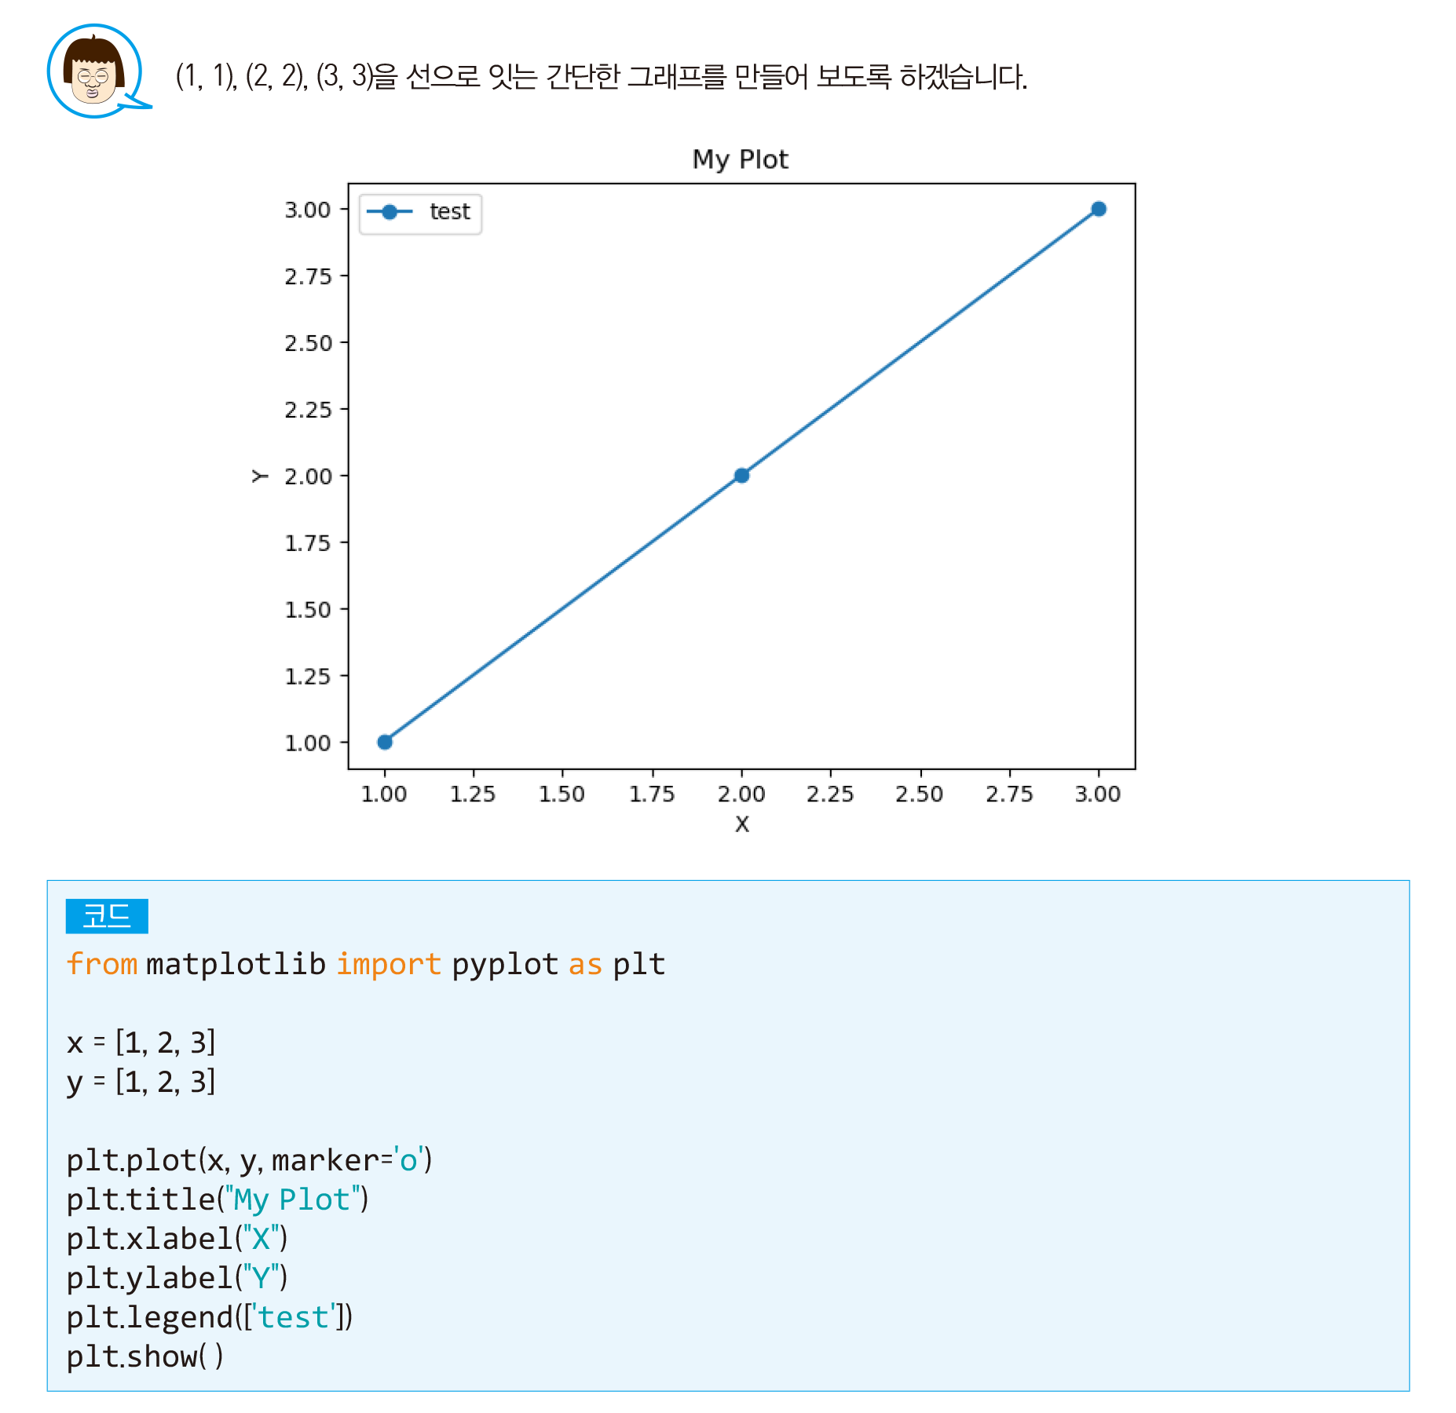
17. [Matplotlib] 그래프 그리기 기초

Slide 38
17. [Matplotlib] 그래프 그리기 기초

Slide 39
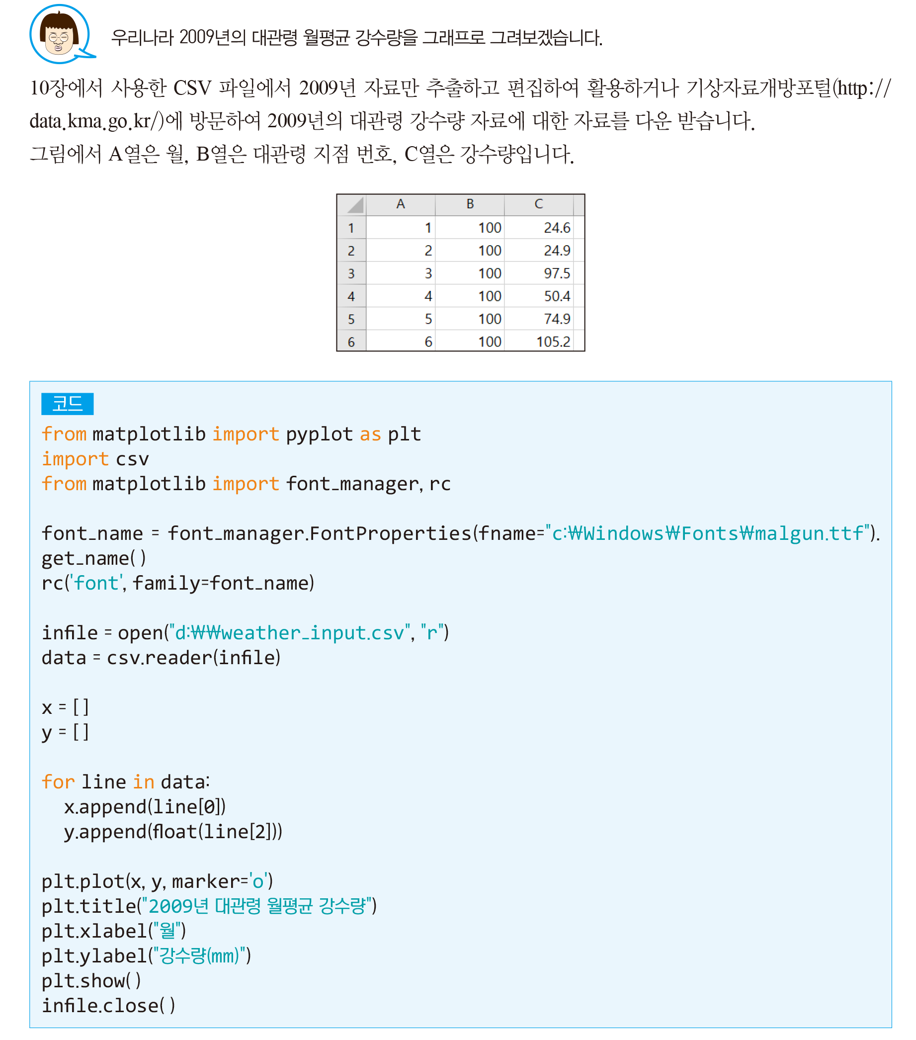
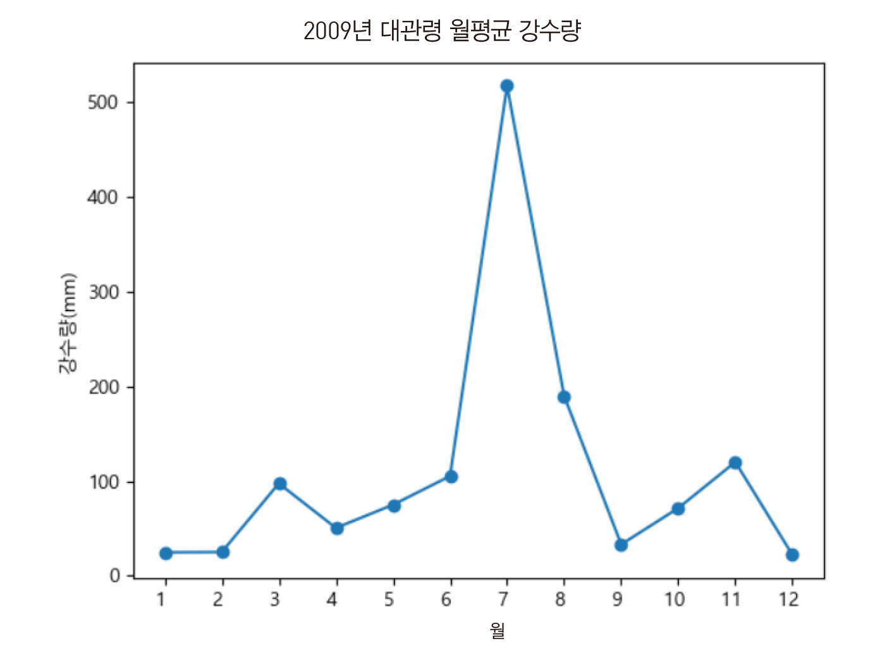
18. [Matplotlib] 강수량 그래프 만들기

Slide 40
18. [Matplotlib] 강수량 그래프 만들기

